Slide 1
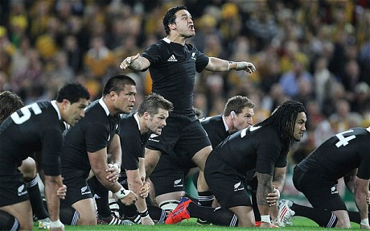
Dan Beneš – Úvod do RAGBY
5.5.2014| MUNI, BRNO

Slide 2
RAGBY A JEHO SPECIFIKA
  Definice: Kolektivní, kontaktní sport s oválným míčem
  Verze Ragby: Touch ragby
  Tag ragby
  ragby league (XIII)
  ragby union
  7´s 15´s
  Komplexní nároky na hráče blížíci se výcviku elitních vojenských jednotek
  Neustále se rozvíjející progresivní sport dle moderních trendů, stále ale zachovávající tradiční základy.
2

Slide 3
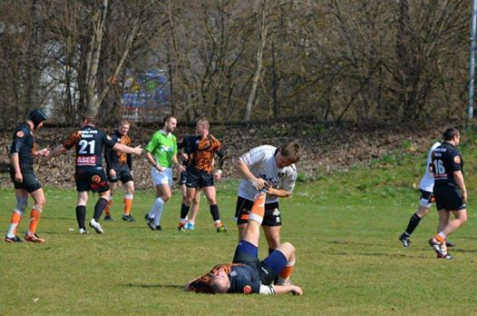
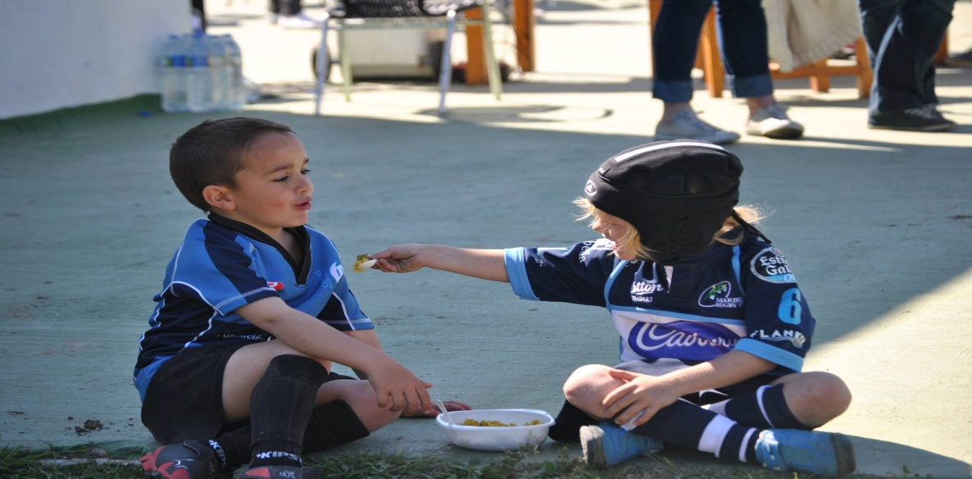
Hodnoty rugby
      Respekt –k soupeři, rozhodčímu
      Soudržnost
      Kamarádství -3. poločas
      Týmová práce-sport pro každého
      Radost ze hry
      Disciplína
      Sportovní duch
      Programy IRB= www.irb.com
3

Slide 4
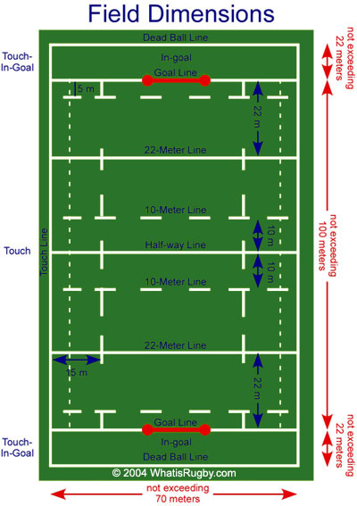
Základní pravidla hry
  Hřiště daných rozměrů
  Hrací čas(čistý): 2x40 min
  Týmy: 15(+7)x15(+7)
  Účel hry: pomocí nošení,
  přihrávání a kopání míče
  dosáhnout více bodů než
  soupeř
  3 způsoby skórování:
  Položení=5
  Konverze, kop po pětce=2
  Trestný kop nebo drop=3
  Mlýn, aut, výkop
  Skládka, ruck, maul
  Nejzákladnějším pravidlem
  je bezpečnost hráčů!
4

Slide 5
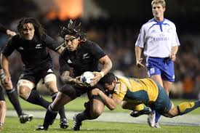
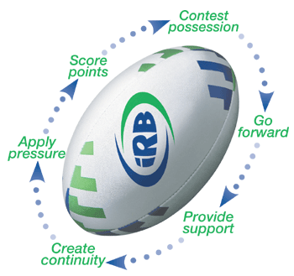
Základní principy hry
  Boj o míč
  Jít dopředu
  Vyvinout tlak na soupeře
  Zajistit podporu
  Plynulost hry
  Bodovat
  Strategie+taktika=Princip
  ROZHODOVÁNÍ HRÁČů
5

Slide 6
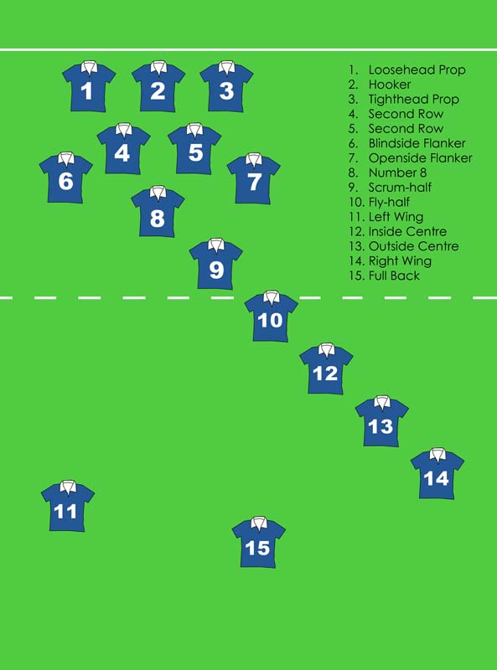
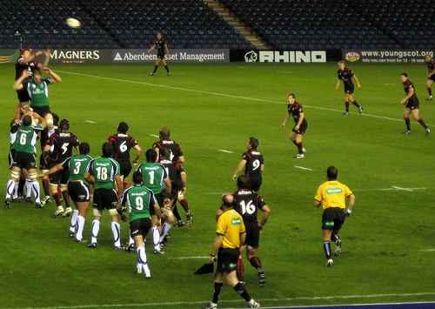
Složení týmu, pozice a role hráčů
  Specifické role vs. všestrannost
  Roj, spojky, útok
6

Slide 7
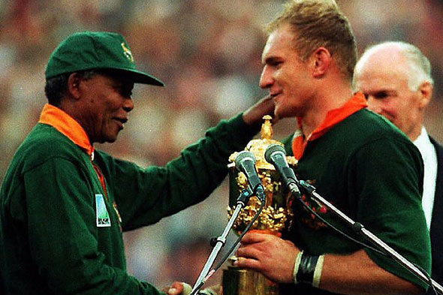
Historie a vývoj rugby
  1823 William Web Ellis
  1863 Blackheath Club
  1871 kodifikace-rozkol s kopanou vznik RFU, 1. test match
  1895 spor o placení hráčů-vývoj ragby league
  Oddělený vývoj aussie rules, amerického fotbalu
  Vznik velkých tradic: All Blacks-Bledisoe cup, Barbarians, turnaj 4 zemí, Lions Tour, série All Blacks vs Springboks
  1932 FIRA
  1987 1. Mistrovství světa
  1995 profesionalizace, globální dopad RWC 1995
    Rozvoj rugby jako celosvětového sportu napříč rasami, zezeměmi, pohlavími a generacemi
7

Slide 8
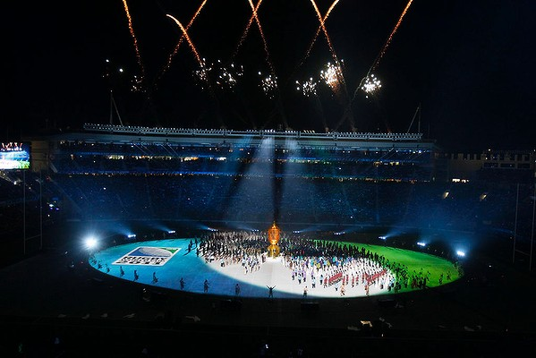
Současnost a budoucnost ragby
  Nejprestižnější soutěže: World Cup, Rugby Championship, Six Nations, Pacific Nations, ENC
  Super rugby, Heineken Cup, Premiership, Top 14, Celtic league, CEE Cup
  Více než 3 milióny registrovaných hráčů, IRB žebříček 101 zemí
  MS 2011 na Novém Zélandě: 48 zápasů, 1,4 mil. na stadiónech, TV sledovanost 4 miliardy
  Anglie 2015, Japonsko 2019, neustálé zvyšování členské základny
8

Slide 9
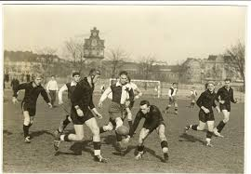
Historie a vývoj ragby u nás
  1926, Ondřej Sekora, Brno
  1929, 1. mistrovství ČR
  1931, 1. test match, Lipsko
  1965 pohár národů FIRA, Jugoslávie, Rumunsko, Francie
  1971 ME, skupina A
  Dukla-práce s talentovanými hráči
  1991, 1. MS juniorů
  2002-2008 reprezentace v I. Divizi ME, Ženy 7´s
  http://www.rugbyunion.cz/vyznamne-udalosti-ceskeho-ragby-v-bodech
9

Slide 10
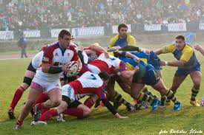
Současnost a budoucnost u nás
  25 klubů v ČR, jen 5-6 má všechny mládežnické kategorie
  40. místo v žebříčku IRB
  Muži divize 2A, U18 skupina B
  Ženy 7´s A skupina
  Větší důraz na 7´s jako olympijský sport, Elitní Akademie
  Práce s mládeží, zvýšení povědomí o ragby (ČT 4)
10

Slide 11


Ragby jako olympijský sport
  Naposledy 1924 v Paříži
  Organizační důvody
  Globální úspěch Mistrovství světa a World 7´s Series
  Projekt IRB
  2016 Rio de Janeiro
11

Slide 12
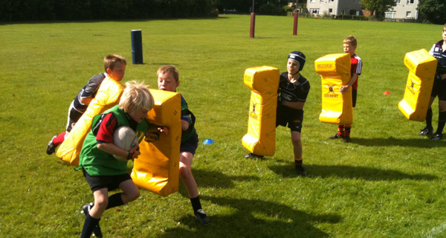
Trénink ragby a příprava hráčů
  Mini ragby, přípravka do 7 let, kategorie po 2 letech do U19
  reprezentace od U15 po roce do U20
  Složky tréninku:
  Mentální- charakterová
  Fyzická (silová, vytrvalostní, rychlostní složka)+nutriční a regenerace
  Technická (míčová technika, technika běhu, skládky)
  Strategicko-taktická (rozhodování se podle herního plánu, reakce, pohyb po hřišti)
  Vlivy sportů: (atletika, zápas, americký fotbal, házená, vzpíraní)
12

Slide 13
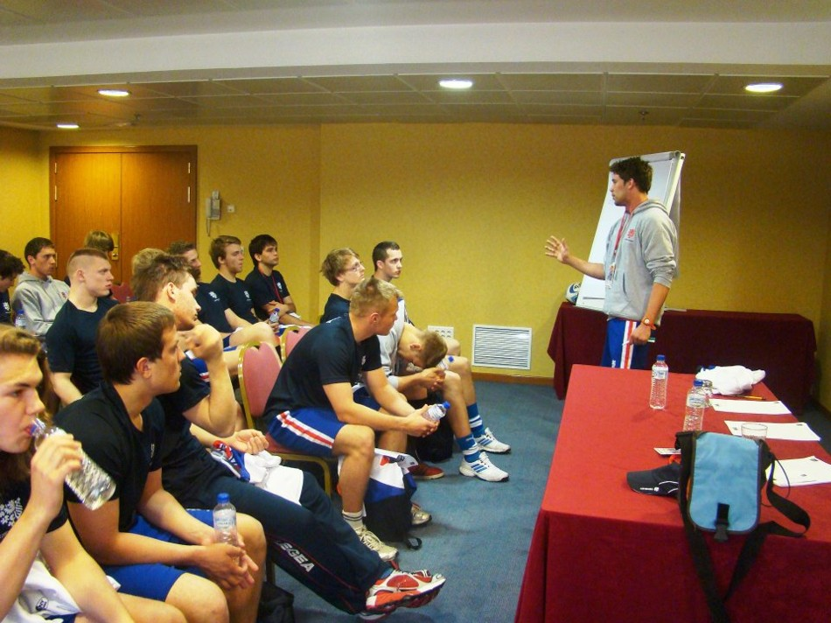
Fungování ragbyových týmu
  Široké realizační týmy (manažer,sportovní ředitel, hlavní trenér asistent pro roj a útok, kopáče, doktor, fyzio, videoanalytik, kustod)
  Kádr hráčů: 40-45
  Juniorské týmy-až do U23
  Propracovaná metodologie
  a struktura formace hráčů
  Mentální příprava
  2 až 3 fázové tréninky denně
  Předzápasová příprava:
  Trénink kapitána
  Týmová pravidla, kodex,
  společné aktivity,
  role kapitána
  prezentace týmu
13

Slide 14
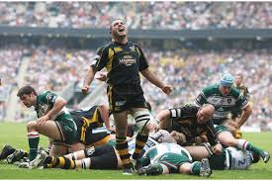
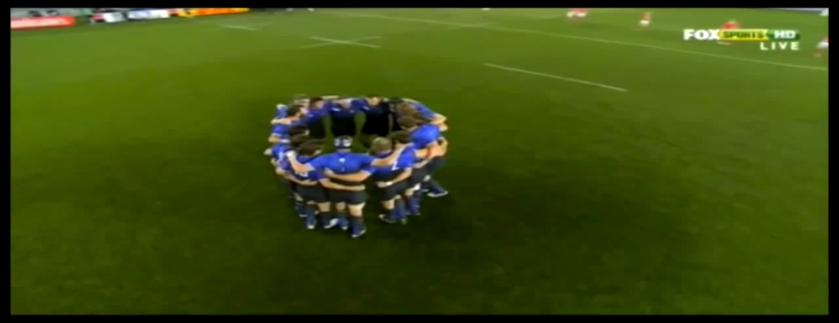
Díky za pozornost

Slide 15
KONTAKT
Daniel Beneš
T +420 774162540
E benitorugby@seznam.cz
www.bystrcragby.cz
www.ragby.cz
www.rugbyunion.cz
www.irb.com
www.rugbydump.com

